Slide 1
Présentation Projet PARM
LE_GROUPE | Enseignant: Benoît Miramond | Polytech Nice Sophia

Slide 2
PLAN
Introduction
ALU
Contrôleur
Chemin de données
Assembleur
Conclusion
Notes:
Il s’agit de la question à laquelle votre expérience doit répondre.

Slide 3
Introduction

Slide 4
ALU
Réaliser les blocs d’opérateurs arithmétiques et logiques
Générer les flags

Slide 5
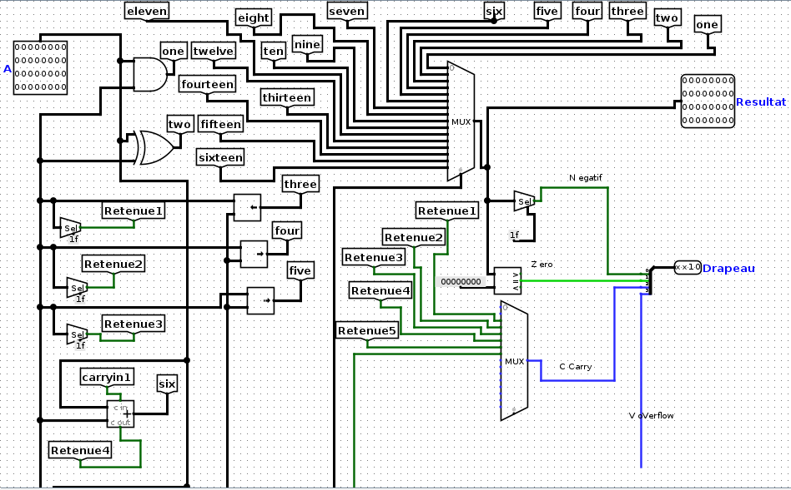
Architecture
Réalisation dans Logisim : Ce composant prend en entrée 2 opérandes A et B , un nombre de décalage , une retenue et un codop qui est généré à partir du « Opcode » du contrôleur .

Slide 6
Architecture
Réalisation dans Logisim : on distingue les 3 éléments principaux que sont « Le multiplexeur »qui permet d’exécuter la bonne opération selon le codup , « les drapeaux » qui sont mis à jour et enfin « Le résultat » de l’opération.

Slide 7
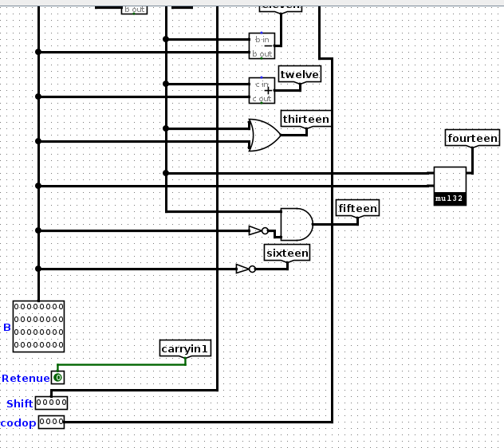
Architecture
Réalisation dans Logisim : on peut noter également la réalisation d’un « circuit multiplicateur » de 32 bits qui est utilisé pour l’un des Codop ( le 1101 ) .

Slide 8
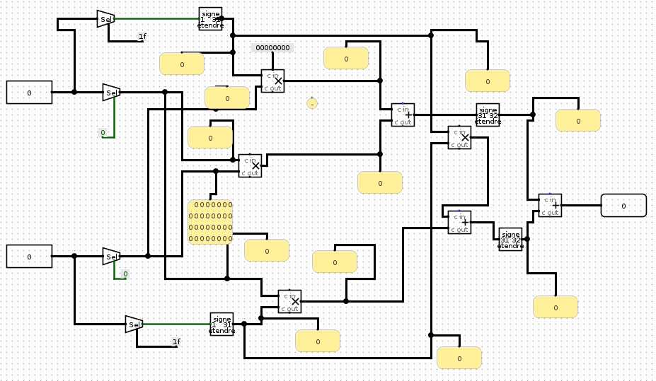
Architecture
Réalisation dans Logisim : le circuit « Multiplicateur » prend en entrée 2 entiers de 32 bits , est constitué des composants pour sélectionner , étendre et multiplier (31 bits ) les digits entre eux . Elle fournit en sortie le résultat de la multiplication.

Slide 9
Principe
Étape 1 : Entrée
Le multiplexeur exécute l’opération correspondante au Codop et en prenant en compte les entrées.
Étape 2 : Sortie
Les drapeaux sont mis à jour et le résultat de l’opération est en sortie sur 32 bits.
Notes:
Dressez la liste de toutes les étapes mises en œuvre dans la réalisation de votre expérience.
N’oubliez pas de numéroter les étapes.

Slide 10
Contrôleur
Lecture des instructions depuis la mémoire de programme
Décodage de l’instruction et génération des signaux de commande du chemin de données
Calcul de l’adresse de la prochaine instruction
Notes:
Résumez votre travail de recherche en trois à cinq points.

Slide 11
Chemin de données
Mouvement de registre à registre
Lecture mémoire des données
Ecriture mémoire des données
Envoie d’adresse pour la lecture et l’écriture

Slide 12
Assembleur
Parser un fichier assembleur
Générer le fichier binaire à charger dans la mémoire d’instruction de logisim

Slide 13
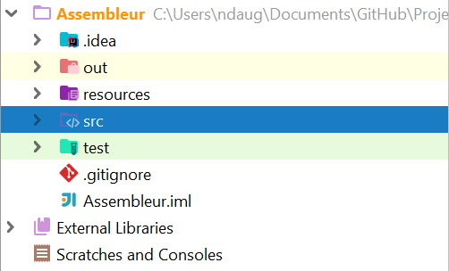
Architecture
Projet JAVA

Slide 14
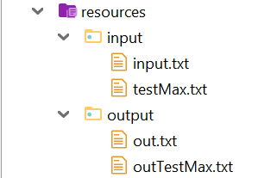
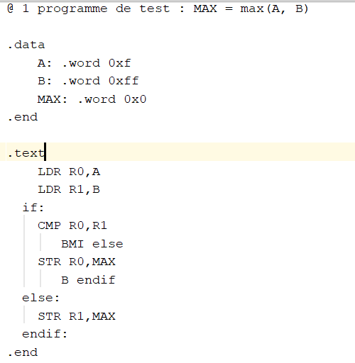
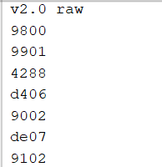
Architecture
Ressources
Input
Contient tous les fichiers tests en entrée
(En Assembleur)
Output
Contient tous les fichiers de sortie
(En hexadécimal)

Slide 15
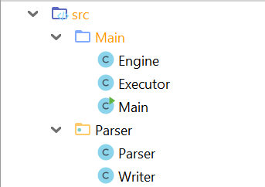
Architecture
Sources
Main
Chemin d’accès aux fichiers en lecture et en écriture,
Identification des instructions et calcul hexadécimal
Parser
Lecture du fichier en entrée
Ecriture dans le fichier de sortie

Slide 16
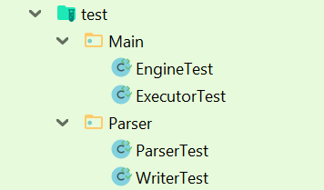
Architecture
Tests
Contient les tests sur tous les méthodes du projet.

Slide 17
Principe
Engine
Étape 1 : Parser
Lecture du fichier asm en entrée
Étape 2 : Executor
Identification de chaque ligne d’instruction parsée et conforme à la signature du jeu d’instruction
Étape 3 : Writer
Récupère les résultats hexadécimaux
Identification des types d’instruction: déclaration, allocation, main…
Identification des structures de contrôle: if, else, endif
Identification des labels du jeu d’instruction
Exécution de l’instruction par calcul binaire puis conversion en hexadécimal
Stockage des résultats.
Ecriture dans le fichier de sortie
Fichier de sortie final en hexadécimal
Main (Chargé de lancer le programme et récupérer les chemins d’accès)
Notes:
Dressez la liste de toutes les étapes mises en œuvre dans la réalisation de votre expérience.
N’oubliez pas de numéroter les étapes.

Slide 18
Démo
Dans l’IDE IntelliJ
Notes:
Établissez une hypothèse avant de commencer l’expérience. Il doit s’agir d’une déduction logique basée sur vos recherches.

Slide 19
Conclusion

